Slide 1

Sisteme de operare
Gestiunea memoriei

Slide 2

Cuprins
Memorie
Adresă de memorie
Spațiul de adresare
Protecție memoriei
  Alocare contiguă
  Segmentare
  Paginare

Slide 3
Bibliografie
Modern Operating Systems
  Capitolul 4
    4.1
    4.3
    4.8
Operating Systems Concepts
  Capitolul 8
    8.1 – 8.5

Slide 4
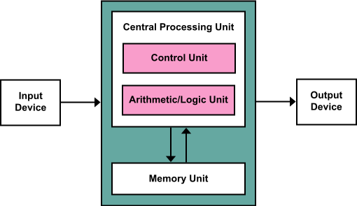
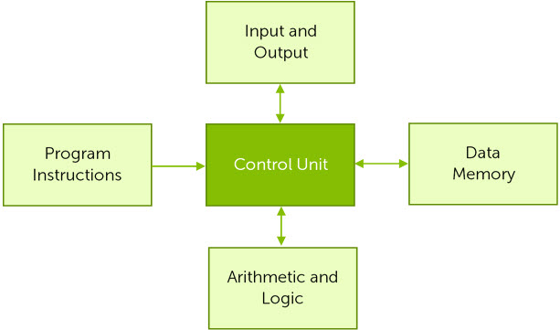
Arhitecturi de sisteme
Von Neumann
Harvard

Slide 5
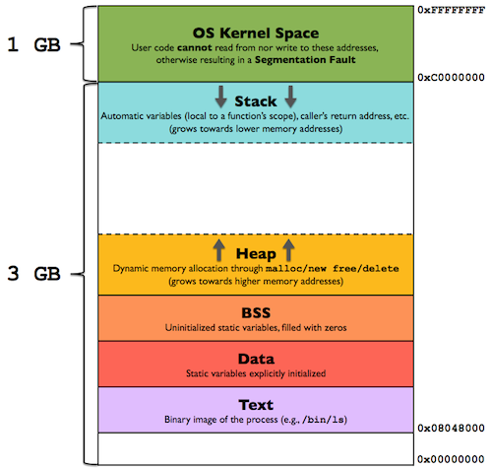
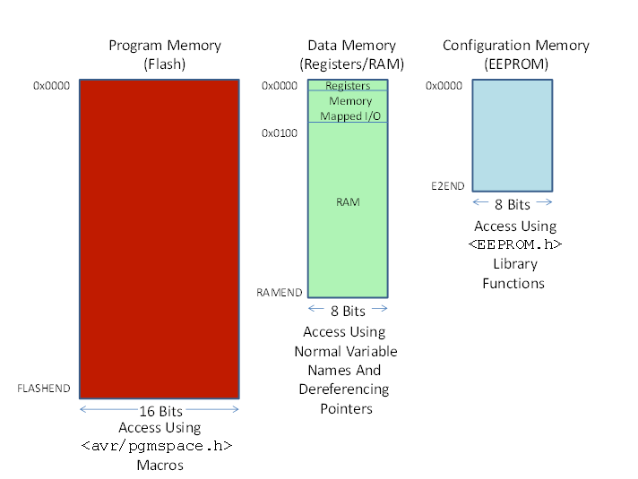
Memoria
Von Neumann
Harvard

Slide 6
Memoria

Slide 7
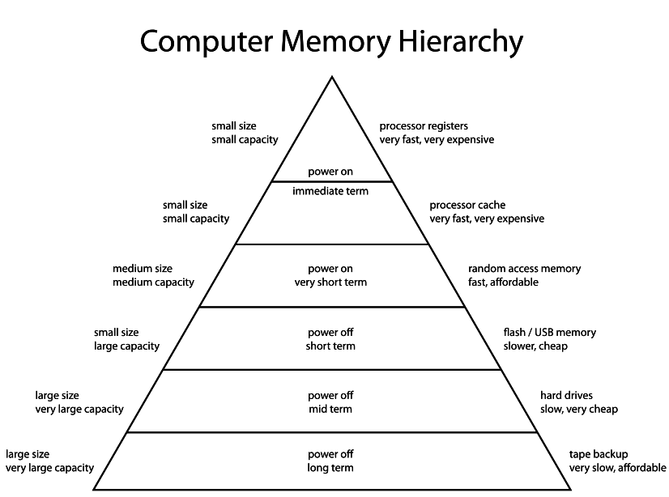
Ierarhia de memorie

Slide 8
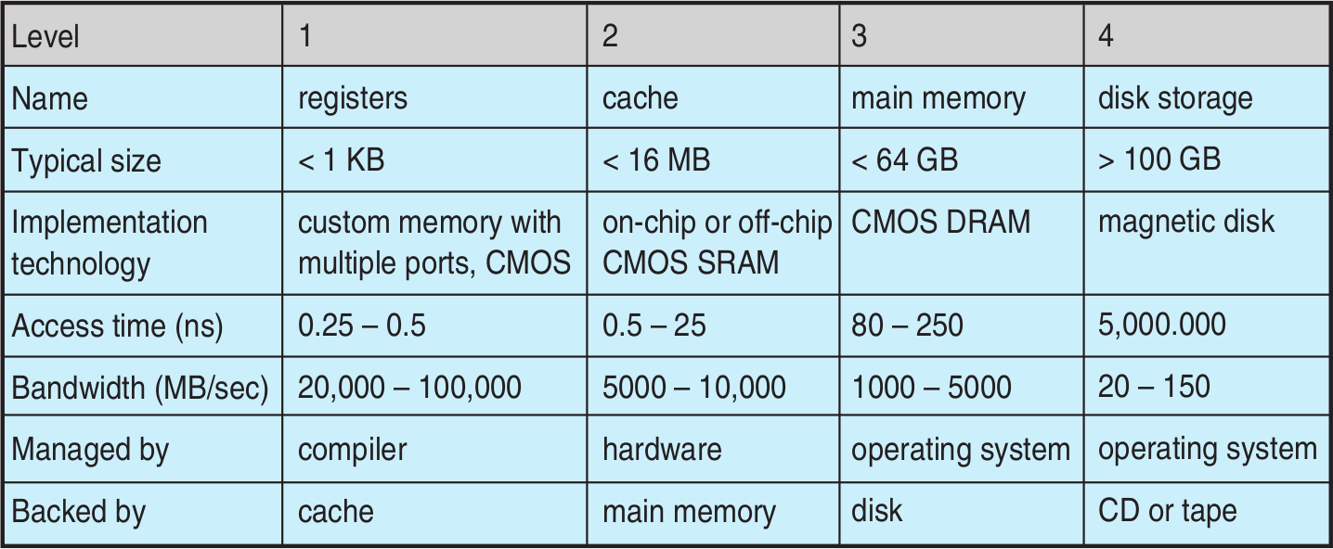
Memorie
OSCE, fig. 1.11, pg. 28

Slide 9
Arhitecturi
Load/Store
  RISC
    ARM
Register Memory
  CISC
    Intel x86
    AMD64

Slide 10
Load/Store
Operații
  load
  store
CPU lucrează doar cu date din registre

Slide 11
Register Memory
Operații
  toate operațiile
CPU lucrează cu date din registre și memorie

Slide 12
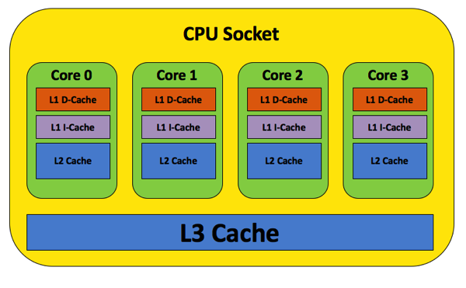
Memoria Cache

Slide 13
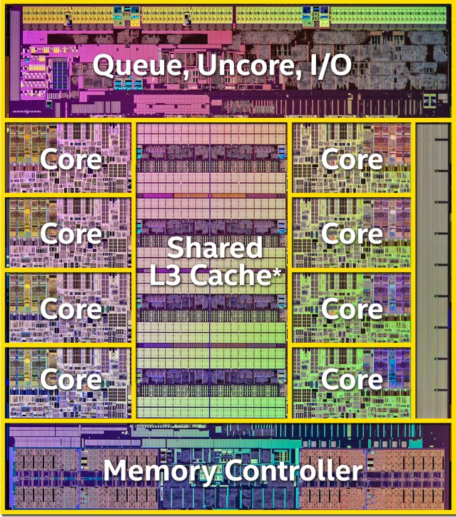
Memoria Cache

Slide 14
Parametrii memoriei cache
cache hit
  numărul de accesuri pentru care datele s-au aflat in cache
cache miss
  numărul de accesuri pentru care datele nu s-au aflat in cache
cache hit / cache miss

Slide 15
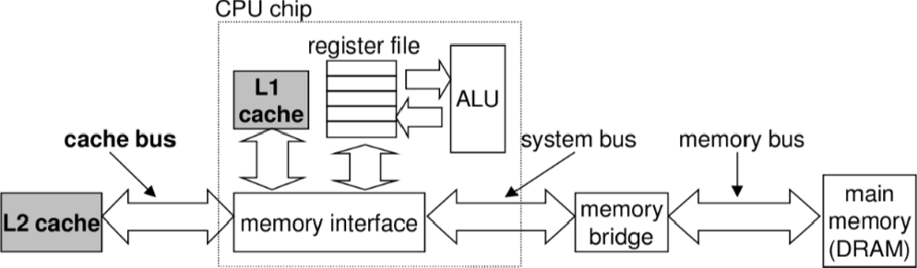
Accesul de memorie

Slide 16
Adresarea memoriei

Slide 17
Adresa de memorie
Un număr
Depinde de numărul de biți
  4 bytes pe CPU 32 biți
  8 bytes pe CPU 64 biți
Adresa maximă
  2^{n} bytes
    n numărul de biți

Slide 18
Stabilirea adreselor de memorie
Procesul prin care se alocă fiecărei variabile o adresă de memorie
Cine face asta?
  compilatorul
    fișier .com
  loader-ul SO
    fișier executabil cu cod relocabil (relocatable)

Slide 19
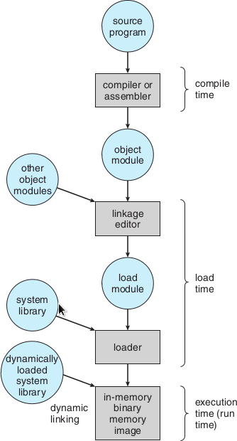
Stabilirea adreselor de memorie

Slide 20
Spațiul de adresare

Slide 21
Spațiul de adrese
Toate adresele disponibile ale unui proces
  Nu trebuie neapărat să înceapă de la adresa 0

Slide 22
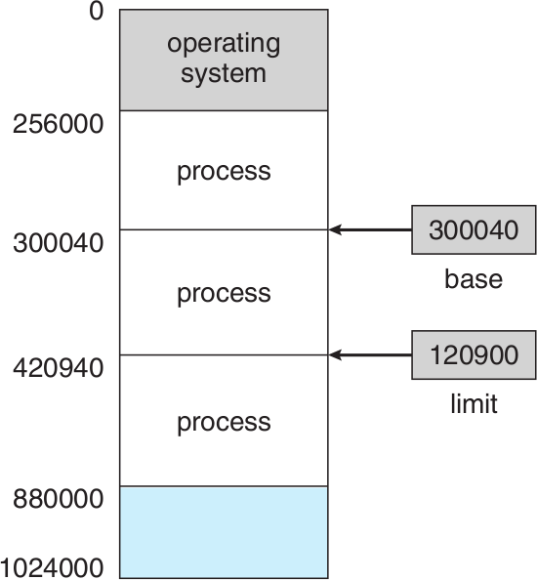
Sistemul ideal
fiecare proces are partea sa de memorie
un proces poate accesa doar memoria sa
spațiul pentru kernel (SO) trebuie protejat
Ce este spațiul de adresare?

Slide 23
Moduri de funcționare (x86)
Real Mode
  spațiul de adresare este toată memoria RAM
  fără protecții
Protected Mode
  spațiul de adresare este limitat de CPU (MMU)
  sisteme de protecție

Slide 24
Protecția memoriei
Memory Management Unit (MMU)
  adresă fizică (după MMU)
  adresă logică (înainte de MMU)
Metode de protecție
  alocare contiguă
  segmentare
  paginare

Slide 25
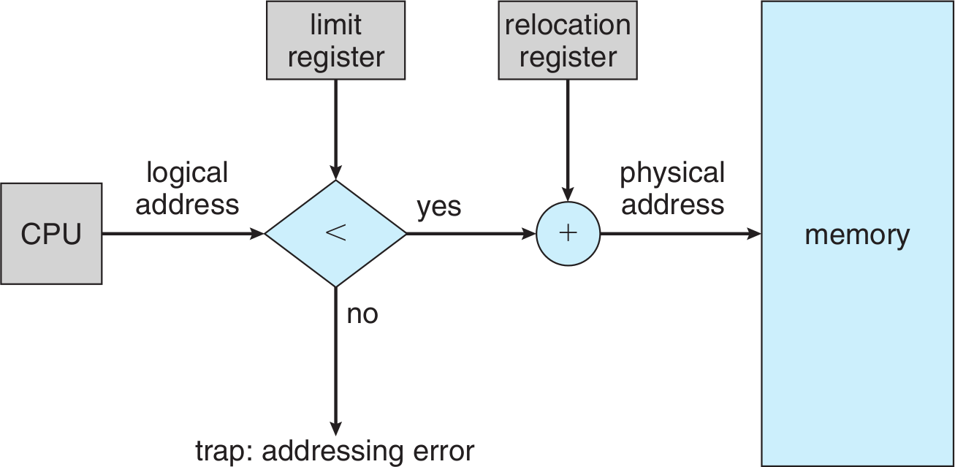
Protecția de memorie

Slide 26
Memorie contiguă

Slide 27
Memorie contiguă
Simplu de implmentat
Trebuie estimată memoria necesară fiecărui proces
Fragmentare
  este posibil să nu avem suficient spațiu liber

Slide 28
Implementare
Două registre
  relocare
  limita
Adrese
  adresa fizică = adresa logică + relocare
  adresa logică <= limita

Slide 29
Implementare

Slide 30
Algoritmi de alocare
First Fit
  Primul spațiu disponibil
Best Fit
  Cel mai mic spațiu disponibil
Worst Fit
  Cel mai mare spațiu disponibil

Slide 31
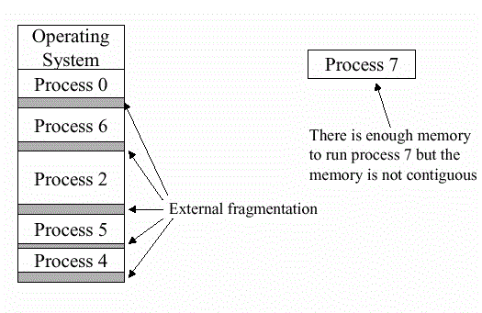
Fragmentare
Avem memorie disponibilă, dar nu contiguă
  soluția: defragmentare

Slide 32
Segmentarea

Slide 33
Segmentarea
Imaginea programatorului
Memoria este impărțită în segmente
  baza
  limita
  informații despre protecție
Pot să se suprapună (overlap)

Slide 34
Adresarea memoriei (segmentare)
selector
  numărul segmentului
offset
  adresa în interiorul segmentului
adresa
  adresa fizică = segment_base (selector) + offset
  offset <= segment_limit (selector)

Slide 35
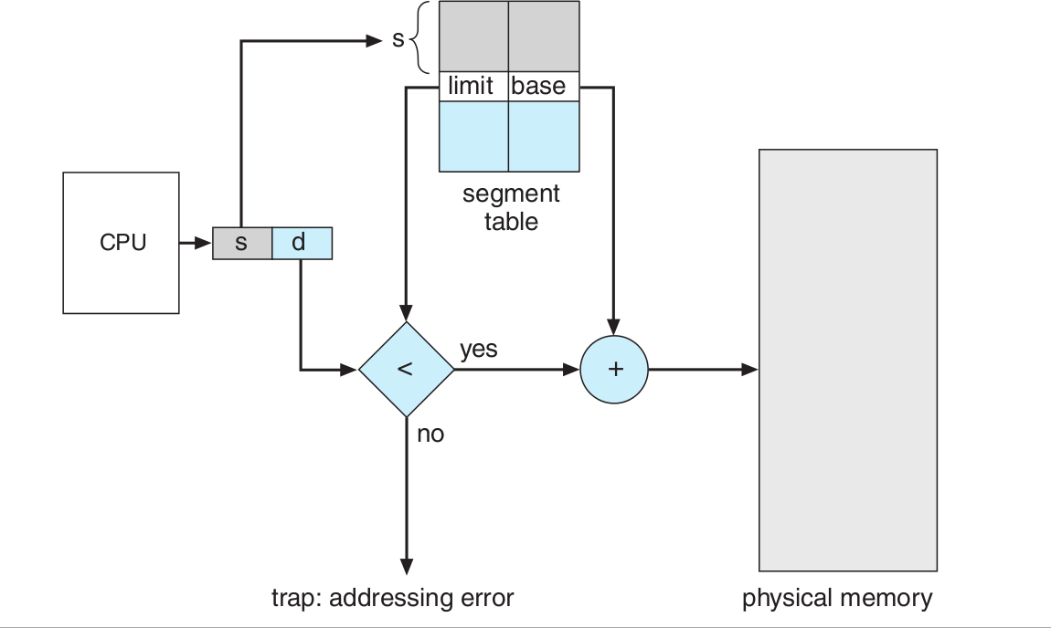
Transformarea adresei

Slide 36
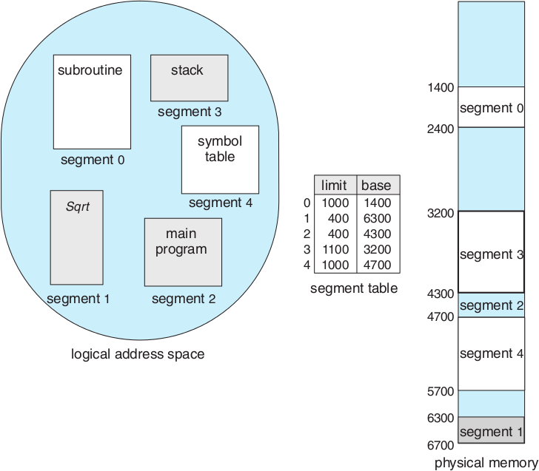
Exemple de segmente

Slide 37
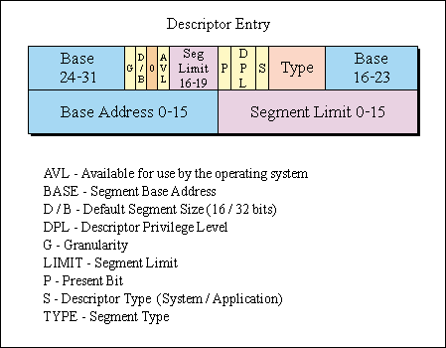
Descriptor de segment
Base
Limit
Protection
exemple pentru x86

Slide 38
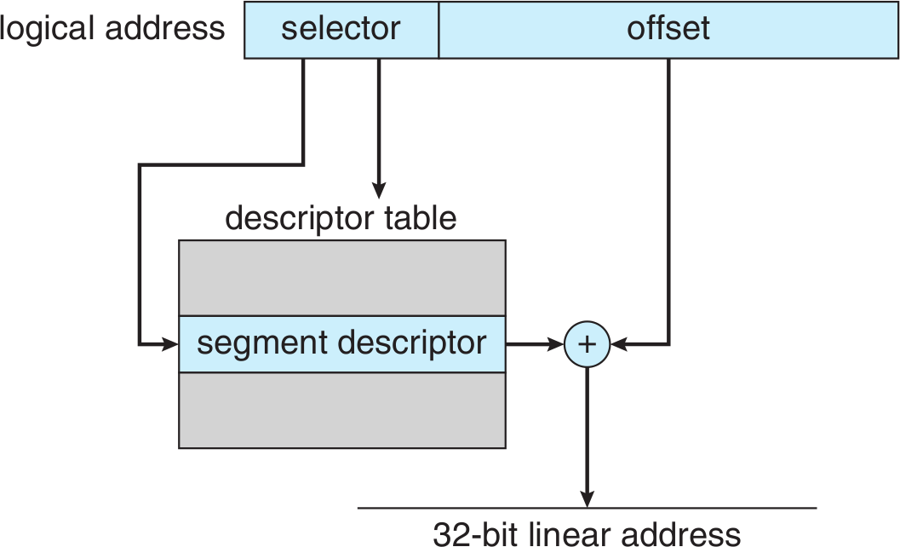
Adresă lineară

Slide 39
Fragmentarea
Externă
  avem destulă memorie liberă, însă nu contiguă, deci nu putem aloca un segment
    soluția: defragmentarea, segmente mai mici
Internă
  procesul are destulă memorie în segment pentru alocare, dar nu contiguă

Slide 40
Paginarea

Slide 41
Paginarea
Memoria e impărțită în pagini
  în general 4 KB
Pagini/Cadre
  virtuale (pagini - pages)
  fizice (cadre - frames)
Tabelul de pagini
  fiecare proces are un tabel de pagini
Adrese
  adresa fizică = page index + offset

Slide 42

Tabelul de pagini

Slide 43
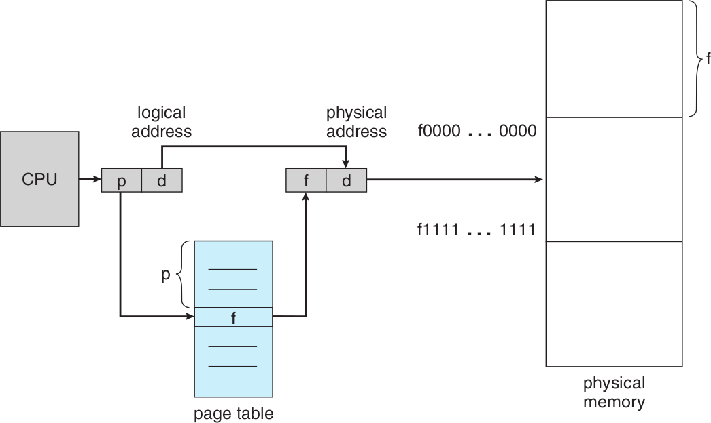
Transformarea adresei

Slide 44
Transformarea adresei
Pentru a accesa o adresă
  Acces în tabel (în memorie)
  Acces în memorie
Acces dublu
  lent

Slide 45
Translation Lookaside Buffer (TLB)
Memorie cache specială
  256 de intrări
Folosită per proces
Schimbarea de context
  Se schimbă tabelul de pagini
  TLB flush (mai puțin partea pentru kernel)

Slide 46
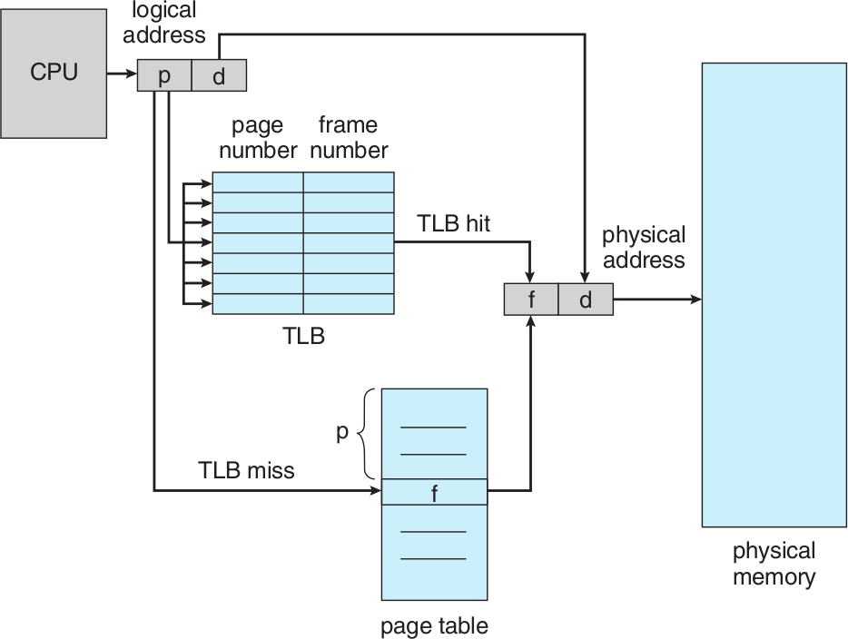
Transformarea adresei folosind TLB

Slide 47
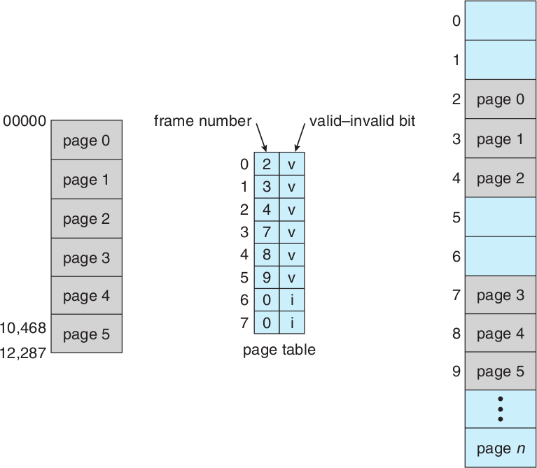
Protecția

Slide 48
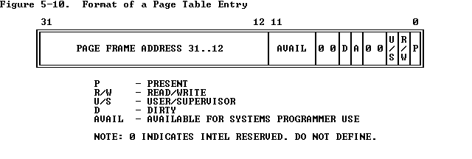
Intrare în tabelul de pagini
Numărul cadrului
Drepturi de acces
  nici unul
  citire
  scriere
Valabilă
exemple sur x86

Slide 49
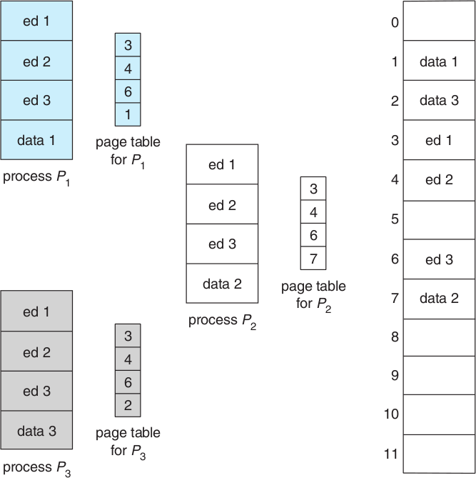
Partajarea memoriei

Slide 50
Dimensiunea tabelului de memorie
32 biți - 4 GB Memorie
  dimensiunea paginii = 4 KB
  2²⁰ pagini de memorie
  intrare în tabelul de memorie = 4 B
Dimensiune 4 * 2²⁰ = 4 MB / proces
64 biți?

Slide 51
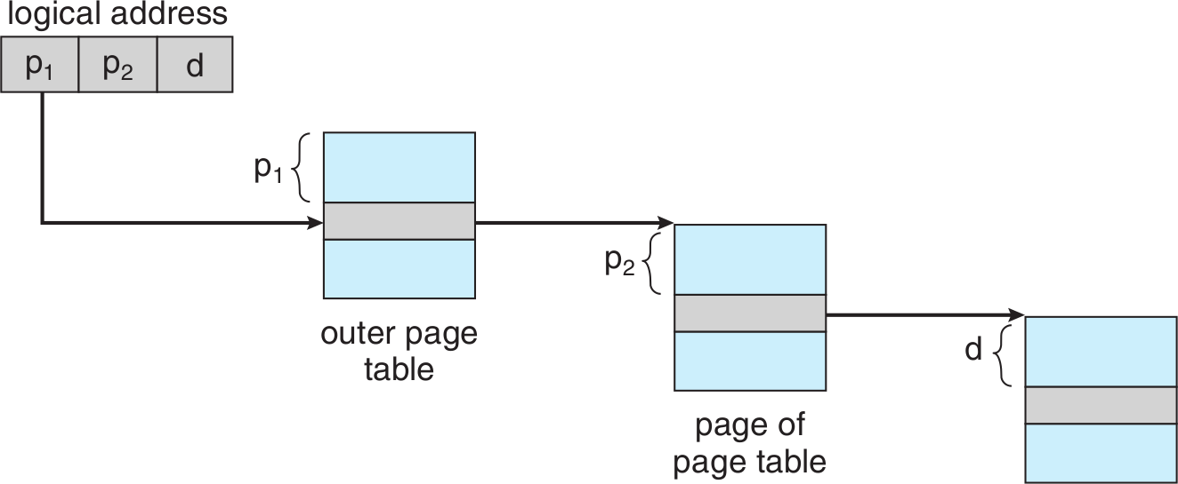
Paginare ierarhică

Slide 52
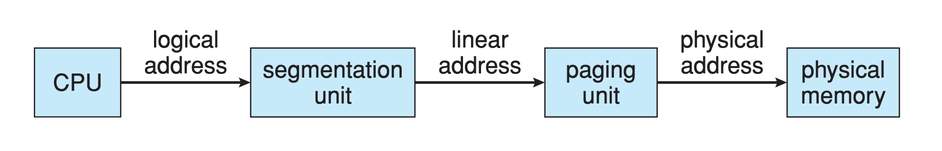
Segmentare sau paginare?
Se folosește paginarea
Amandouă
  x86
    segmente și adresă logică
    registre de segment

Slide 53
Cuvinte cheie
Adresă logică
Adresă fizică
Spațiul de adresare
Alocarea de adrese
Load
Store
Register Memory
Memorie Cache
Real Mode
Protected Mode
Memorie contiguă
Fragmentare
Base
Limit
Selector
Offset
Segmentare
Paginare
TLB
Tabel de pagini

Slide 54

Întrebări

